Slide 2

BÀI 14: SỬ DỤNG TRANG PHỤC HẰNG NGÀY

Slide 3

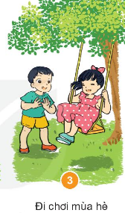
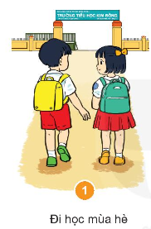
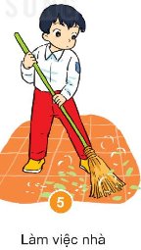
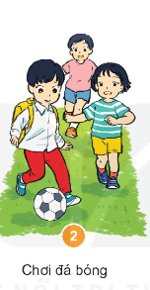
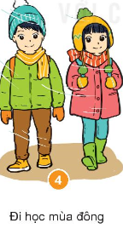
Hoạt động 1: Xác định những bạn biết sử dụng trang phục phù hợp
x
x
x

Slide 4

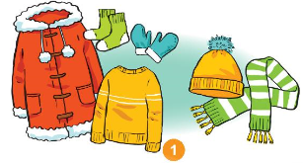
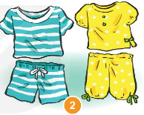
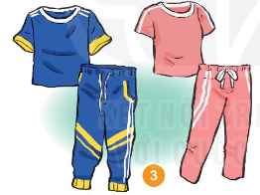
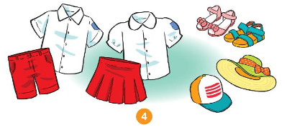
Hoạt động 2: Lựa chọn trang phục khi: đi học ngày nắng nóng, đi học vào mùa đông, chơi thể thao, đi ngủ

Slide 5

Hoạt động 3: Sử dụng trang phục phù hợp với các hoạt động hằng ngày

Slide 6
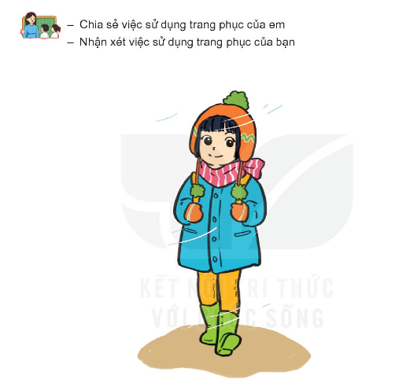

Slide 7

Biết lựa chọn và sử dụng trang phục phù hợp theo các mức độ:

